Slide 1
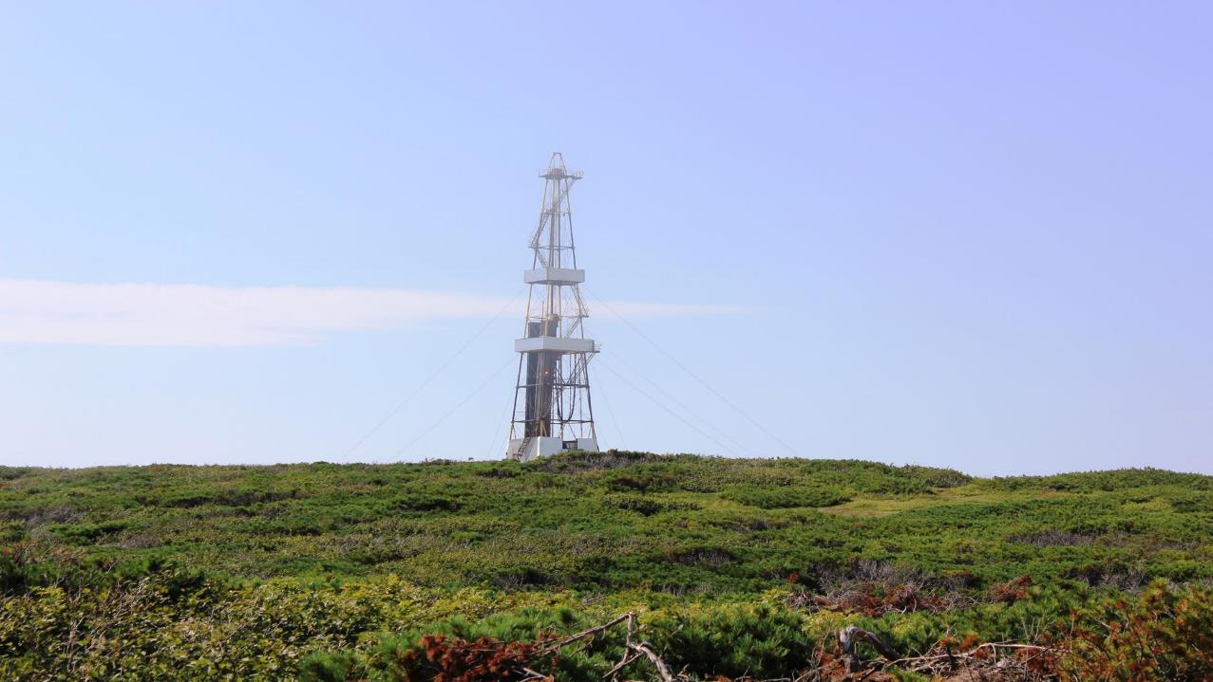


Акционерное Общество
«Ойл Сервис Технолоджи»
Закрытое акционерное общество
«Ойл Сервис Технолоджи»
АО «Ойл Сервис Технолоджи»
ул. Малая Юшуньская, д.1, корп. 1 Москва, 117303 Тел./Факс: +7(499) 643-8269 Е-mail: office@ost-moscow.com

Slide 2
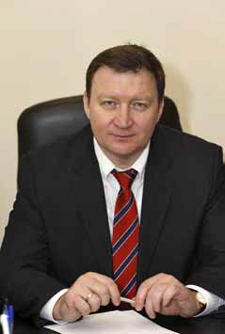
Акционерное Общество
«Ойл Сервис Технолоджи»
АО «Ойл Сервис Технолоджи» - это молодая, быстроразвивающаяся,
высокотехнологичная нефтесервисная компания, постоянно расширяющая регионы своего присутствия и спектр сервисных услуг, основана в 2009 г. с целью формирования в нефтегазовом сервисе независимой и конкурентоспособной нефтесервисной компании.
Генеральный директор
Калдыркаев Игорь Александрович

Slide 3
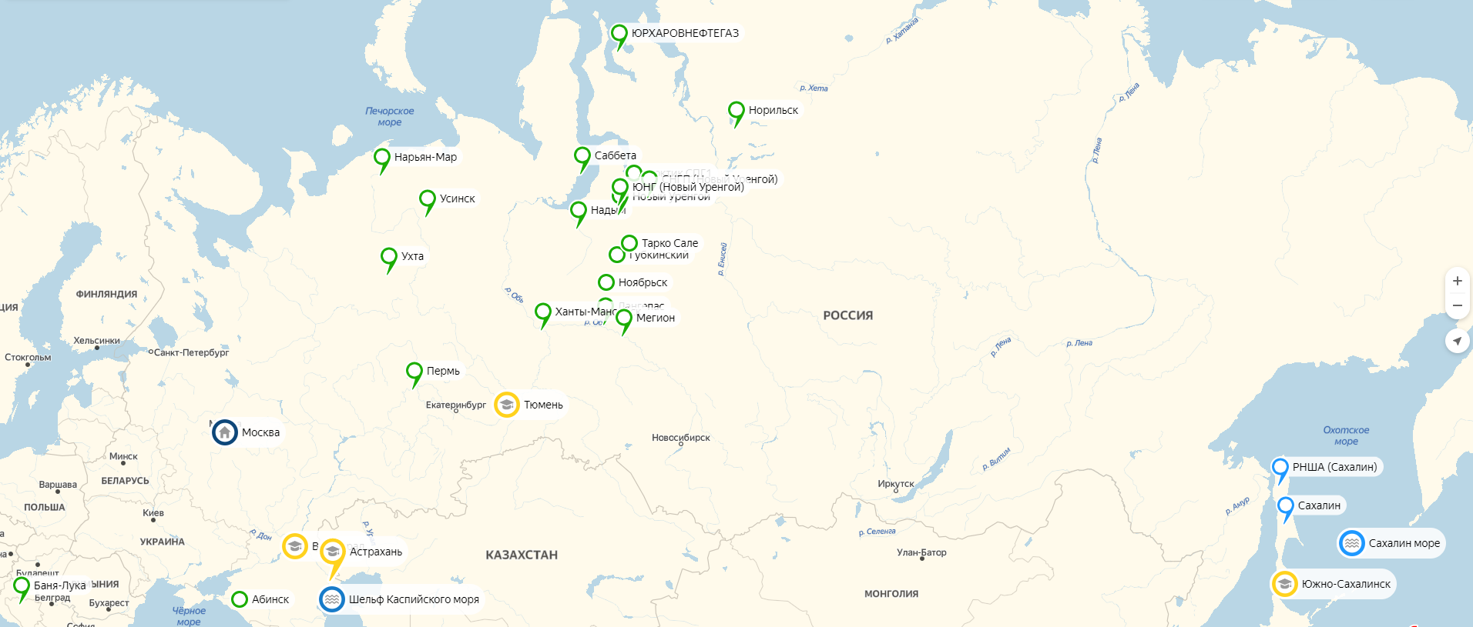
Акционерное Общество
«Ойл Сервис Технолоджи»
География деятельности предприятия

Slide 4
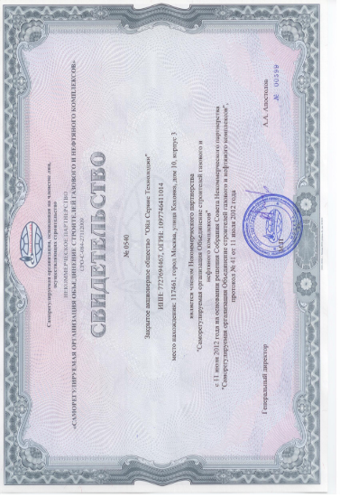
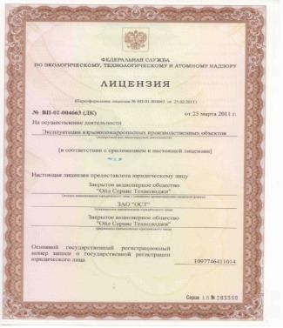
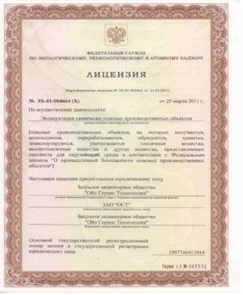
Акционерное Общество
«Ойл Сервис Технолоджи»
Лицензии на право производства работ
на взрывопожароопасных и химически опасных объектах.
Свидетельство Саморегулируемой организации объединения строителей газового и нефтяного комплекса (СРО АСГИНК),
со вторым уровнем ответственности.
*документы можно просмотреть в формате PDF

Slide 5
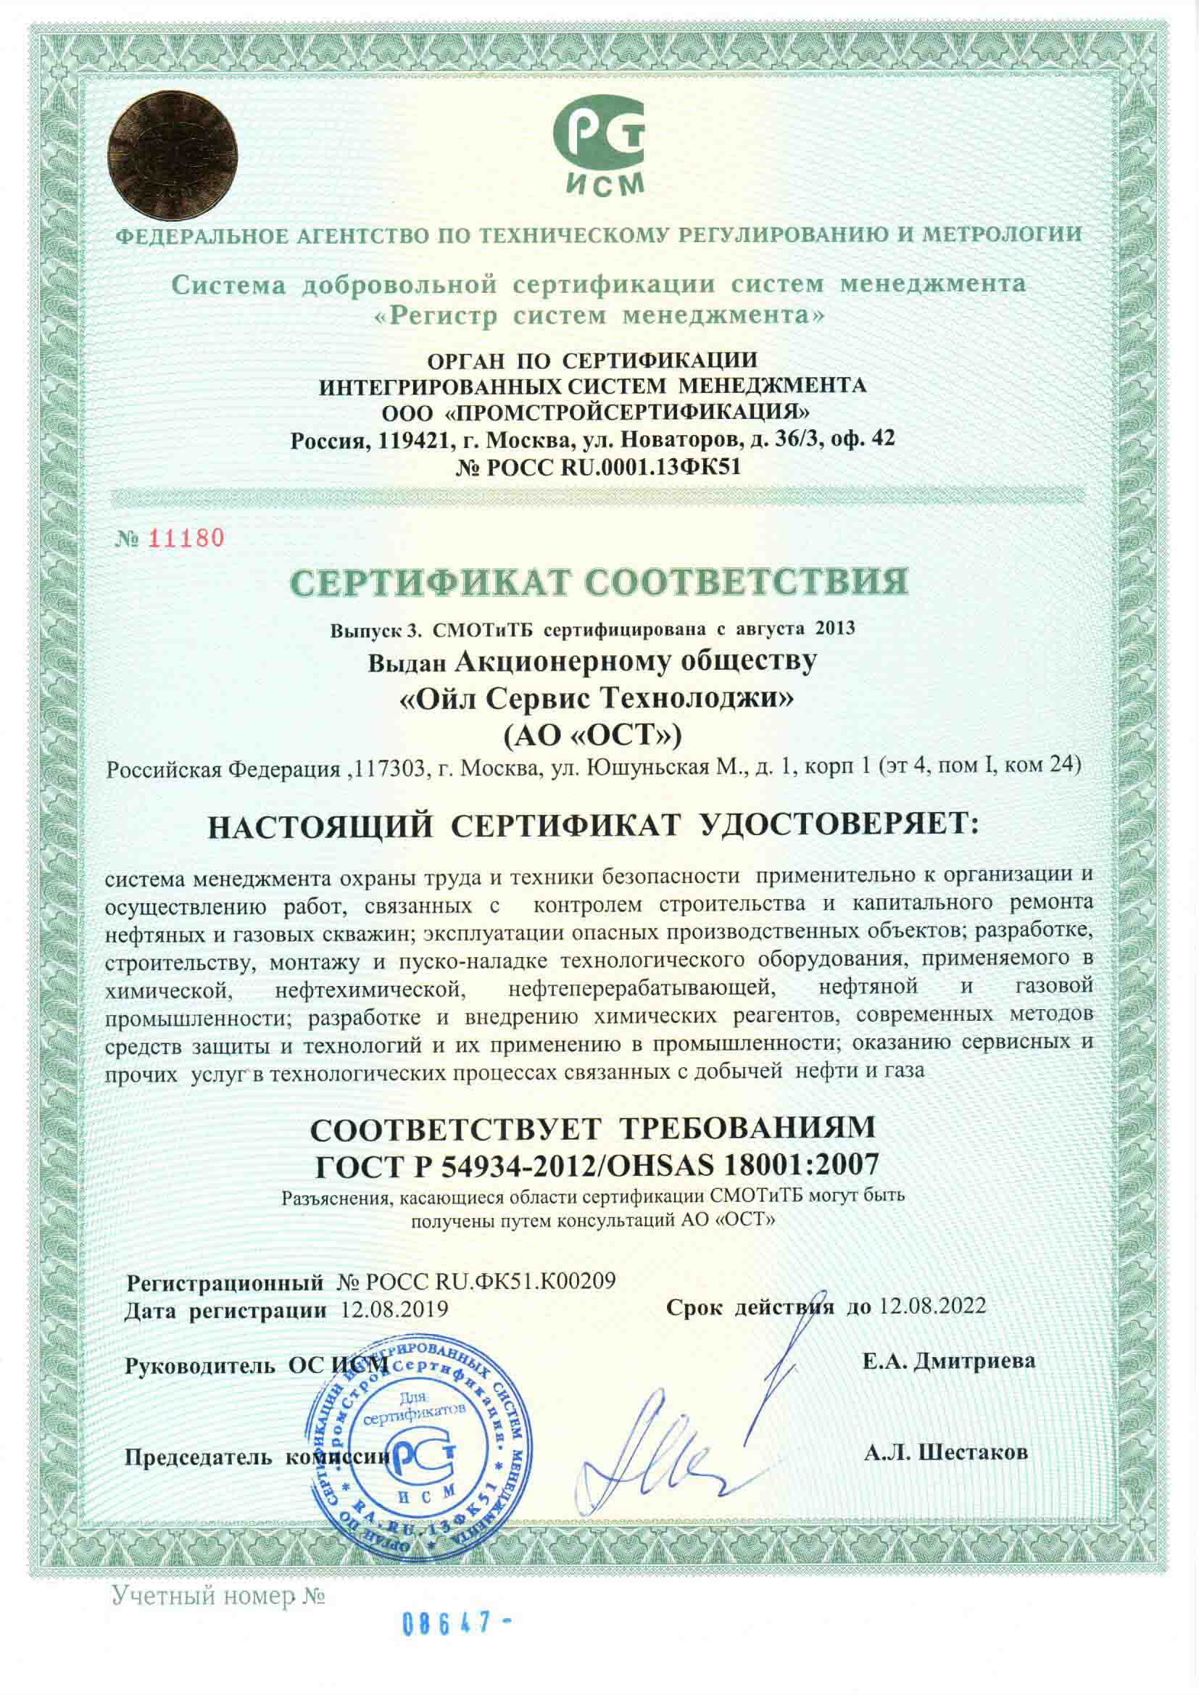
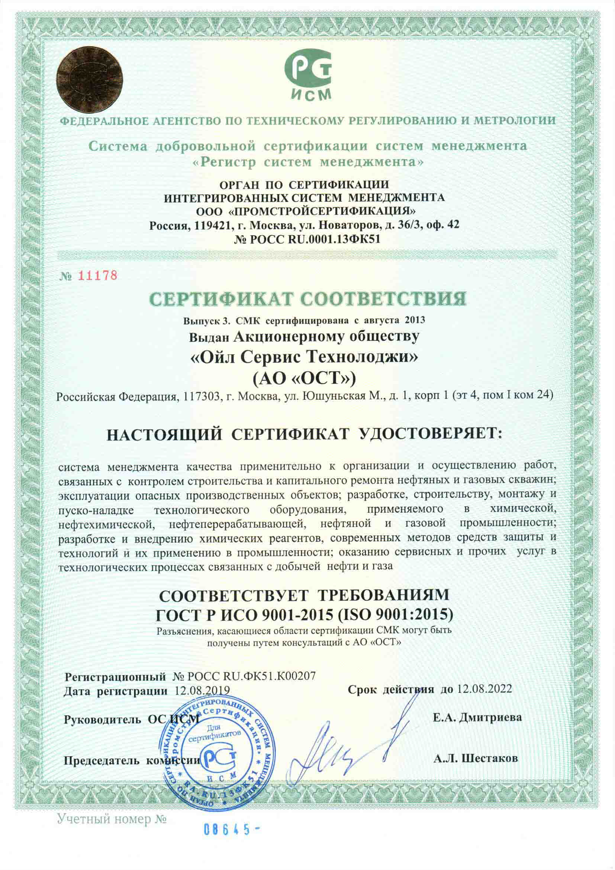
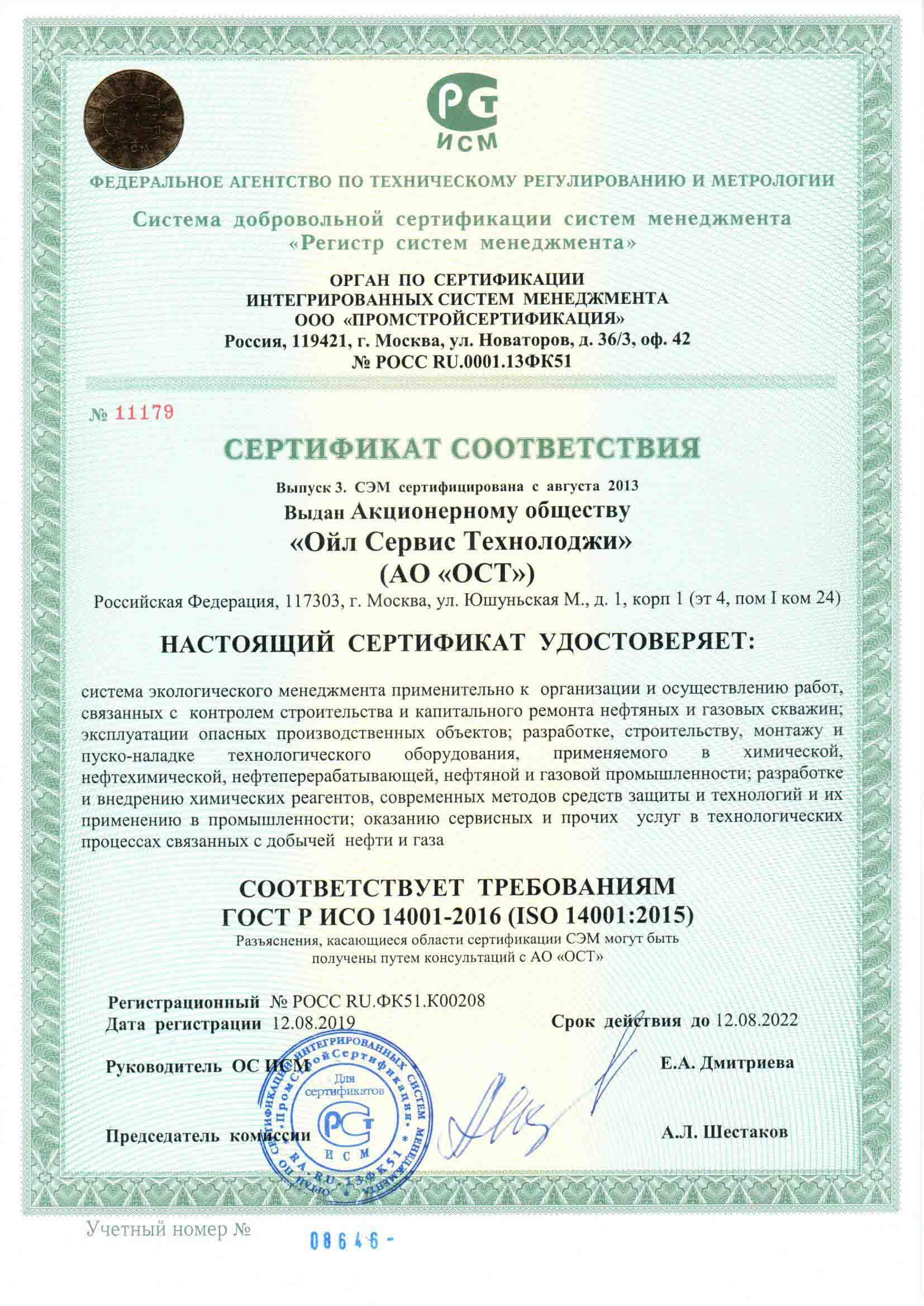
Акционерное Общество
«Ойл Сервис Технолоджи»
Сертификаты по: ISO 9001; ИСО 14001; OHSAS 18001
*документы можно просмотреть

Slide 6
Акционерное Общество
«Ойл Сервис Технолоджи»
Отзывы наших заказчиков
*документы можно просмотреть в формате PDF

Slide 7
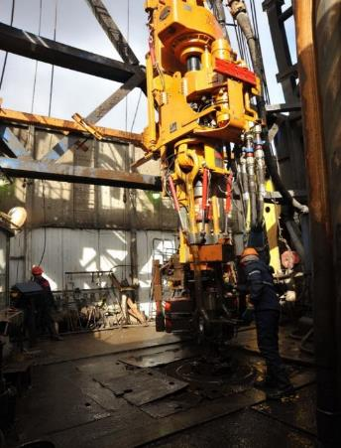
Акционерное Общество
«Ойл Сервис Технолоджи»
Оказываемые услуги включают:
Буровой супервайзинг - ведение контроля на протяжении всего цикла строительства скважины:
от начала строительства монтажных работ, непосредственно бурения, крепления, цементирования и закачивания (вскрытия пласта, вызова притока) до сдачи скважины в эксплуатацию; проводки боковых стволов и повышения нефтеотдачи пласта,
Супервайзинг КРС, ГРП, ГНКТ, испытания и освоения всех видов нефтяных и газовых скважин с АВПД k_{a}=2,2.
Логистический супервайзинг,
Геологический супервайзинг,
Cупервайзинг по промышленной, экологической безопасности, охране труда и гражданской защите.
Квалификационный состав и производственный опыт наших сотрудников позволяет решать широкий спектр производственных задач, как на суше, так и на шельфе.

Slide 8
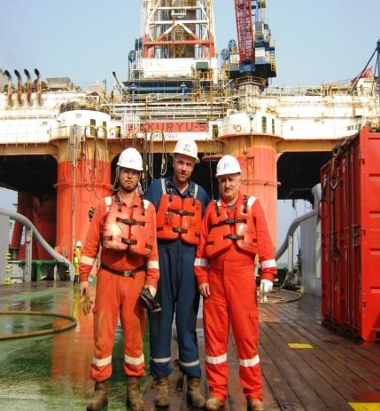
Акционерное Общество
«Ойл Сервис Технолоджи»
Численность сотрудников имеющих высшее образование более 95%
Численность сотрудников имеющих профильное образование более 89%
2 человека имеют научные степени в бурении и геологии
Средний опыт работы в супервайзинге – 9 лет
Средний опыт работы в нефтегазовой промышленности – 17,0 лет
Опыт руководящей работы -главный инженер, начальник ЦИТС, РИТС, руководители департаментов и проектов.
Обученность IWCF – все сотрудники работающие на проектах ПАО «Газпромнефть» и АО «РОСПАН ИНТНЕРНЕШНЛ»
Количество сотрудников владеющих техническим английским языком – все сотрудники работающие на международных проектах.

Slide 9
Акционерное Общество
«Ойл Сервис Технолоджи»
Общество имеет положительный опыт работы с такими компаниями как:
ГК ПАО «Газпром»
ООО «Гелар Групп» - Песчано-Уметское
УПХГ (подземное хранение газа).
ПАО «Газпром нефть»
Общество по разведке и добыче нефти и газа «Ядран-Нафтагас» д.о.о. Рeспубликa Сербскaя
скважины :Oбудoвaц-(Ob-2), Сeмбeрия A1 (S-A1)
*документы можно просмотреть в формате PDF

Slide 10
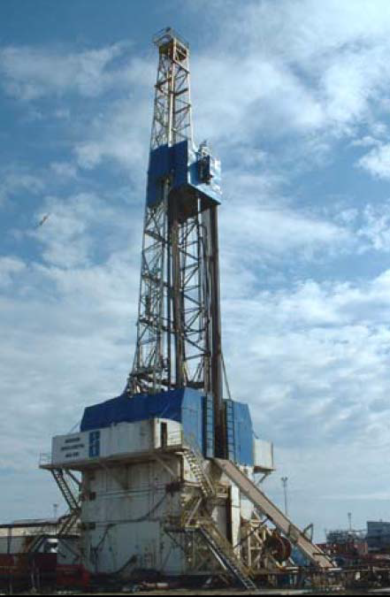
Акционерное Общество
«Ойл Сервис Технолоджи»
ПАО «Газпром нефть» 2014 - 2019
ОАО «ГПН-Ноябрьскнефтегаз»
ОАО «ГПН-Новый порт»
ООО «ГПН – Хантос»
ОАО «Славнефть-Мегионнефтегаз»
- буровой супервайзинг;
- супервайзинг технического предела;
- супервайзинг по промышленной, экологической безопасности, охране труда и гражданской защите;
*документы можно просмотреть в формате PDF

Slide 11
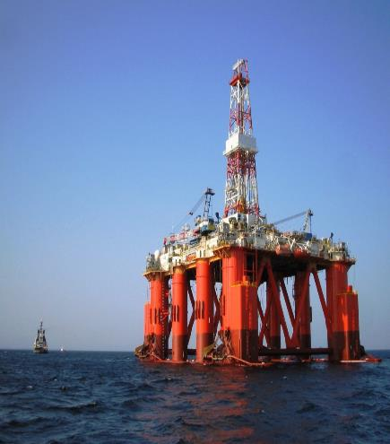
Акционерное Общество
«Ойл Сервис Технолоджи»
ПАО «Газпром нефть» 2017-2020 г
ООО «Газпромнефть-Сахалин»
Услуги технологического контроля при проведении геологоразведочных работ – строительстве
поисково-оценочной скважин Аяшской площади
в акватории Охотского моря Аяшского ЛУ о.Сахалин:
- буровой супервайзинг;
- супервайзинг испытания скважины;
- геологический супервайзинг;
- супервайзинг по промышленной, экологической безопасности, охране труда и гражданской защите;
- логистический супервайзинг.
*документы можно просмотреть в формате PDF

Slide 12
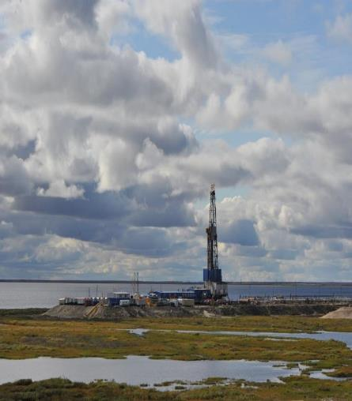
Акционерное Общество
«Ойл Сервис Технолоджи»
ПАО «НК «Роснефть» 2010 – 2019 г
ООО «РН-Сахалинморнефтегаз»
Эксплуатационные скважины на шельф
(Одопту-море) длиной по стволу 8120 м и
отходом от вертикали 7000 м
ООО «РН-Пурнефтегаз»
АО «РОСПАН ИНТЕРНЕШНЛ»
Оказание супервайзерских услуг при строительстве и реконструкции, бурении, зарезке вторых стволов, углублении скважин, капитальном ремонте скважин.
Скважины с АВПД.
*документы можно просмотреть в формате PDF

Slide 13
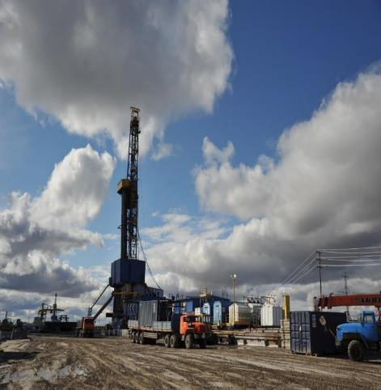
Акционерное Общество
«Ойл Сервис Технолоджи»
ОАО «НОВАТЭК» 2014 – 2019 г
ООО «НОВАТЭК-Ярсаленефтегаз»
ОАО «Арктикгаз»
ООО «ЯРГЕО»
ООО «НОВАТЭК-Таркосаленефтегаз»
ООО «АрктикСПГ 1»
ООО «НОВАТЭК-Юрхаровнефтегаз»
Оказание супервайзерских услуг при строительстве и реконструкции, бурении (в т.ч. геологоразведочном), зарезке вторых стволов, углублении скважин, испытании поисково - разведочных скважин, капитальном ремонте скважин, ГРП и ГНКТ.
Скважины с АВПД.
*документы можно просмотреть в формате PDF

Slide 14
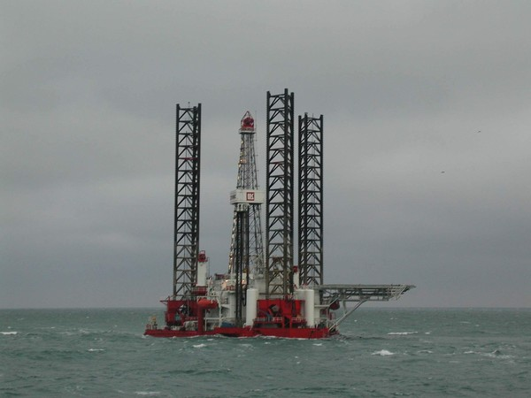
Акционерное Общество
«Ойл Сервис Технолоджи»
ПАО «ЛУКОЙЛ» 2010 – 2016 г.
ООО «ЛУКОЙЛ-Нижневолжскнефть»
Шельф Каспийского моря
ООО «ЛУКОЙЛ-Западная Сибирь»
ООО «ЛУКОЙЛ-ПЕРМЬ»
ООО «ЛУКОЙЛ-Инжиниринг»
Химические методы повышения нефтеотдачи пластов.
Оказание инженерного сопровождения.
Разработка и внедрение кислотных композиций.
Водоизоляционные работы.
Жидкости глушения.
*документы можно просмотреть в формате PDF

Slide 15
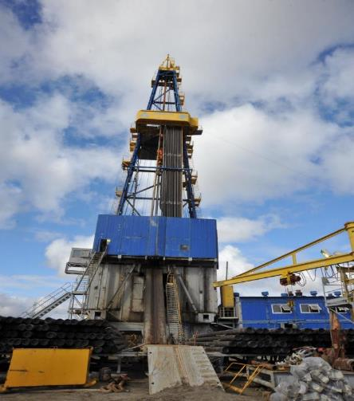
Акционерное Общество
«Ойл Сервис Технолоджи»
2009 – 2017 г.
ООО «Газпром добыча Надым»
ООО «Интегра-Бурение»
ООО «Кынско-Часельское Нефтегаз»
ООО «РН-Печора СПГ»
ООО «РН-Краснодарнефтегаз»
АО «Таймыргаз»
Оказание супервайзерких услуг при
строительстве и реконструкции, бурении (в т.ч. геологоразведочном), зарезке вторых стволов, углублении скважин, испытании поисково - разведочных скважин.
Скважины с АНПД.
*документы можно просмотреть в формате PDF

Slide 16
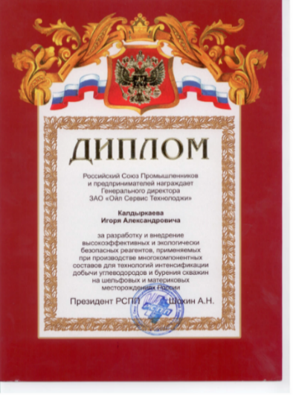
Акционерное Общество
«Ойл Сервис Технолоджи»
Реагенты для нефтяной промышленности
Водоизоляционные и ремонтно-изоляционные работы: GS11; ПК-15.
Интенсификация работы скважин: Рестлаер; Элтинокс; МР-10: Алдинол - 50
Глушение скважин перед ПРС и КРС: Аэроник; РГС-13;Алдинол 10.
Повышение нефтеотдачи пластов: Термогос; ЭМ-1; Алдинол 20; Алдинол МК
Полимерные композиции.
Кислотные композиции: Рестлаер; Элтинокс.

Slide 17
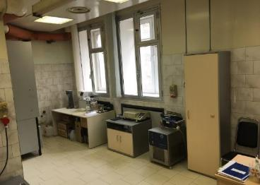
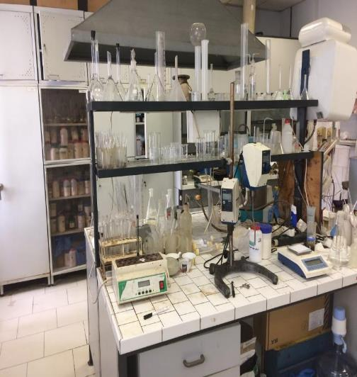
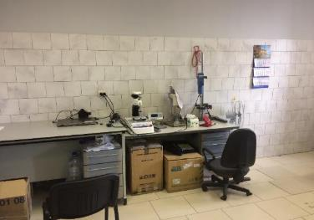
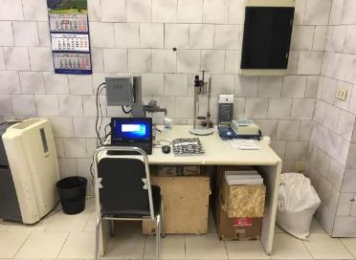
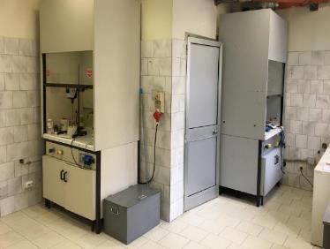
Акционерное Общество
«Ойл Сервис Технолоджи»
Направления деятельности: Лаборатория

Slide 18
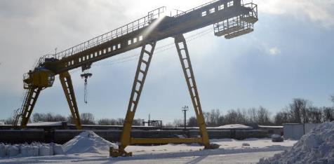
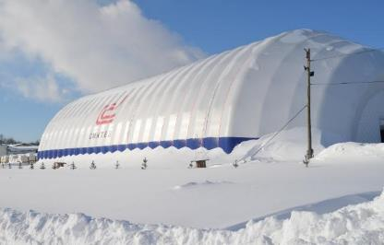
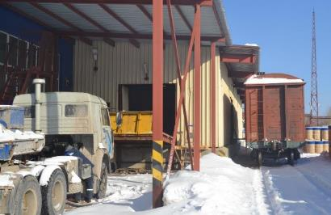
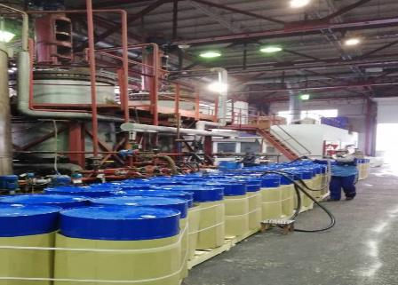
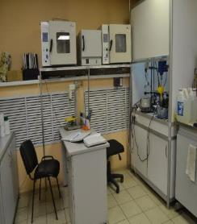
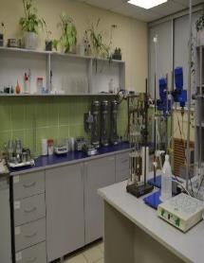
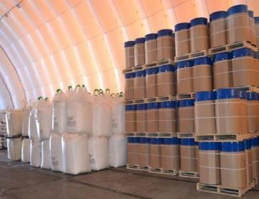
Акционерное Общество
«Ойл Сервис Технолоджи»
Направления деятельности: Производство

Slide 19
Акционерное Общество
«Ойл Сервис Технолоджи»
Организационная структура АО «Ойл Сервис Технолоджи»

Slide 20
Акционерное Общество
«Ойл Сервис Технолоджи»
АО «Ойл Сервис Технолоджи» на каждом контракте принимает и поддерживает стандарты управления Заказчика.
Каждый сотрудник АО «Ойл Сервис Технолоджи», работающий на объекте Заказчика, обеспечивается спец. одеждой и обувью (летний и зимний комплекты), оргтехникой – ноутбуком, принтером, сканером, цифровым фотоаппаратом, комплектом сотовой или спутниковой связи (при отсутствии сотовой связи).
Все инженеры (супервайзеры) Общества прошли специальную подготовку по курсу: «Контроль скважины. Управление скважиной при ГНВП, в т.ч. на месторождениях с содержанием H₂S до 6%», УТЦ «Досанг» ООО «Газпром безопасность» (п. Досанг) по курсу: «Контроль скважины. Управление скважиной при ГНВП, в т.ч. на месторождениях с содержанием H₂S свыше 6%», допуск «Д», либо «IWCF» в Международный институт дополнительного образования (МИДО), Advanced Safety Technologies LLC (AST).
Для работ на шельфе сотрудники проходят обучение по курсу BOSIET в учебном центре УЦ «Вега» в городе Южно-Сахалинске.
Все инженеры (супервайзеры) аттестованы в качестве «Руководителей и специалистов организаций по основам промышленной безопасности», область аттестации - «А.1», «Требования промышленной безопасности в нефтяной и газовой промышленности», «Оборудование, работающее под давлением, подъёмные сооружения», область аттестации - «Б8», «Б9». Находясь на объектах заказчика, все супервайзеры имеют при себе соответствующие свидетельства и удостоверения.
.

Slide 21
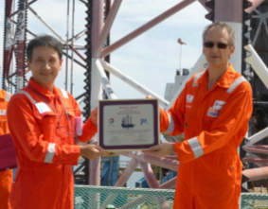
Акционерное Общество
«Ойл Сервис Технолоджи»
Внедрение современных технологий Заказчиками и привлечение иностранных Партнеров и Подрядчиков вносит коррективы в деятельность Предприятия.
Начиная с 2015 года в приоритетном плане трудоустраиваются специалисты, владеющие иностранными языками и имеющие опыт работы на международных проектах.

Slide 22
Акционерное Общество
«Ойл Сервис Технолоджи»
Экология и содействие общественным организациям.
В 2019 году сотрудники проекта ООО «Газпромнефть-Сахалин» обеспечили видеосъемку мониторинга серых китов в Охотском море.

Slide 23
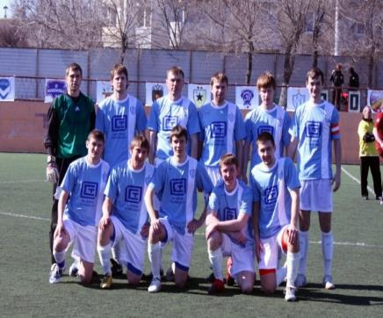
Акционерное Общество
«Ойл Сервис Технолоджи»
Социальная программа
Общество активно развивает социальную программу поддержки спорта среди молодёжи.
Так с 2010 года оказывается поддержка футбольной команде Волгоградской Любительской Футбольной лиги «Стандарт».
Команда стала чемпионом сезона 2010 – 2011 годов, в 2011 году игроки этой же команды стали чемпионами города Волгограда по пляжному футболу.
В сезоне 2011-2012 г. команда стала третьей в чемпионате ВЛФЛ, а в 2012 г. заняла 2-ое место в чемпионате города по пляжному футболу.

Slide 24
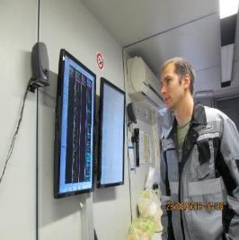
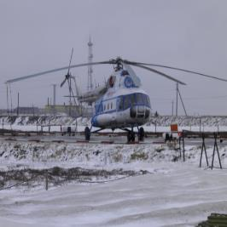
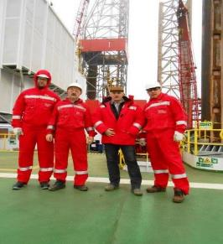
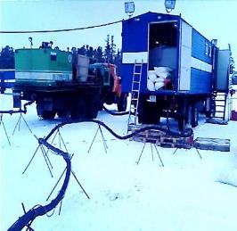
Акционерное Общество
«Ойл Сервис Технолоджи»
АО «Ойл Сервис Технолоджи» – команда, зарекомендовавшая себя как надежный подрядчик и ориентированная на положительный результат.

Slide 25
Акционерное Общество
«Ойл Сервис Технолоджи»
Спасибо за внимание!
По всем интересующим вопросам обращаться:
Генеральный директор
АО "Ойл Сервис Технолоджи«
Калдыркаев Игорь Александрович
kaldyrkaev.ia@ost-moscow.com
Моб.тел.: +7 (963) 976-30-88
Тел/факс: +7 (499) 643-82-69
www.ost-moscow.ru
АО»ОСТ»2019

